Slide 1





NHÓM 5
Trực quan hóa dữ liệu mức độ phổ biến giữa chó và mèo ở Mỹ
NGUYỄN MINH PHƯƠNG - 21012084
TRƯƠNG HƯƠNG GIANG - 21010631

Slide 2


Mục Tiêu
01.
Phân tích tỷ lệ sở hữu thú cưng
Bài toán
Phân tích dữ liệu dân số và quyền sở hữu chó mèo theo hộ gia đình tại Mỹ nhằm khám phá mối quan hệ giữa số lượng hộ nuôi thú cưng và các yếu tố kinh tế xã hội như thu nhập trung bình, mức độ đô thị hóa, và tỷ lệ sở hữu thú cưng. Nghiên cứu này giúp hiểu rõ hơn về hành vi nuôi thú cưng trong các tiểu bang của Mỹ, từ đó cung cấp những insights quan trọng về sự phân bổ và yếu tố ảnh hưởng đến quyền sở hữu chó mèo trong các hộ gia đình.
02.
Định tính hóa xu hướng nuôi thú cưng
03.
Liên kết với chỉ số kinh tế xã hội
04.
Phân tích theo vị trí địa lý

Slide 3

Nội dung chính
Kiến thức nền tảng
Phân tích dữ liệu
Kết quả và thảo luận
Trực quan hóa dữ liệu là quá trình sử dụng các yếu tố hình ảnh như đồ thị, biểu đồ hoặc bản đồ để trình bày dữ liệu. Quá trình này chuyển đổi dữ liệu phức tạp, có dung lượng lớn hoặc dữ liệu số thành hình ảnh trình bày trực quan có thể xử lý dễ dàng hơn. Các công cụ trực quan hóa dữ liệu cải thiện và tự động hóa quá trình giao tiếp bằng hình ảnh nhằm đảm bảo độ chính xác và chi tiết
- Tỷ lệ hộ gia đình sở hữu thú cưng
- Tỷ lệ sở hữu chó và mèo
- Số lượng hộ gia đình sở hữu thú cưng
- Số lượng chó và mèo trung bình mỗi hộ gia đình
- Dân số chó và mèo
Việc trực quan hóa dữ liệu này cung cấp thông tin quan trọng về sự phân bố và xu hướng nuôi thú cưng trên toàn quốc. Điều này không chỉ giúp hiểu sâu hơn về các yếu tố ảnh hưởng đến việc nuôi thú cưng mà còn hỗ trợ trong việc đề xuất các chiến lược quản lý và phát triển cho ngành nuôi thú cưng trong tương la

Slide 4

1.Công cụ sử dụng

Slide 5
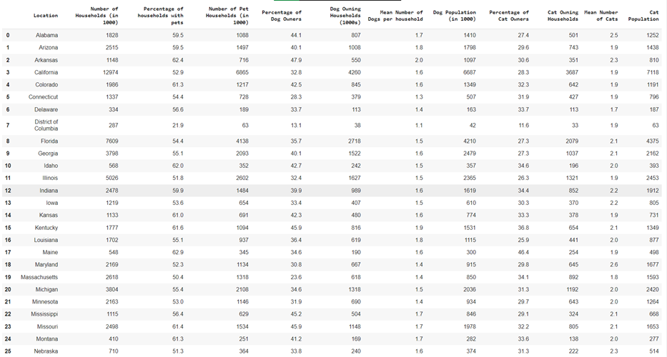
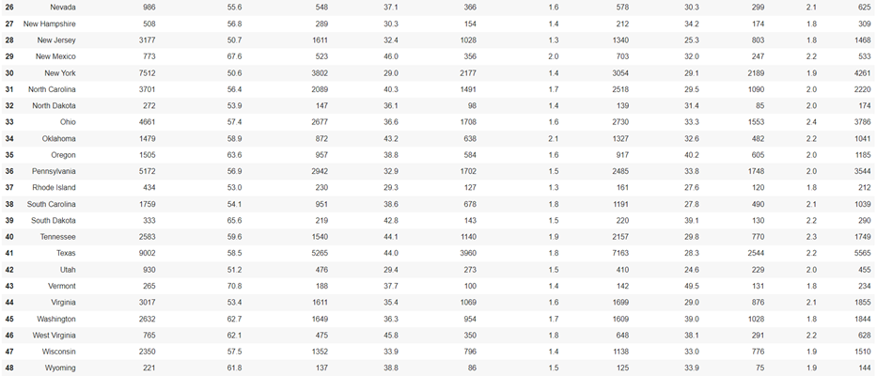
2.Phân tích dữ liệu
Phân tích cấu trúc
- Location: Địa điểm cụ thể, có thể là các bang hoặc khu vực.
- Number of Households (in 1000): Tổng số hộ gia đình trong từng bang, tính theo đơn vị hàng nghìn.
- Percentage of households with pets: Tỷ lệ phần trăm các hộ gia đình trong bang có ít nhất một thú cưng.
- Number of Pet Households (in 1000): Số lượng hộ gia đình có thú cưng trong từng bang, tính theo đơn vị hàng nghìn.
- Percentage of Dog Owners: Tỷ lệ phần trăm các hộ gia đình trong bang sở hữu ít nhất một con chó.
- Dog Owning Households (1000s): Số lượng hộ gia đình sở hữu chó trong từng bang, tính theo đơn vị hàng nghìn.
- Mean Number of Dogs per household: Số lượng chó trung bình trong mỗi hộ gia đình sở hữu chó.
- Dog Population (in 1000): Tổng số chó trong từng bang, tính theo đơn vị hàng nghìn.
- Percentage of Cat Owners: Tỷ lệ phần trăm các hộ gia đình trong bang sở hữu ít nhất một con mèo.
- Cat Owning Households: Số lượng hộ gia đình sở hữu mèo trong từng bang, tính theo đơn vị hàng nghìn.
- Mean Number of Cats per household: Số lượng mèo trung bình trong mỗi hộ gia đình sở hữu mèo.
- Cat Population: Tổng số mèo trong từng bang, tính theo đơn vị hàng nghìn.

Slide 6
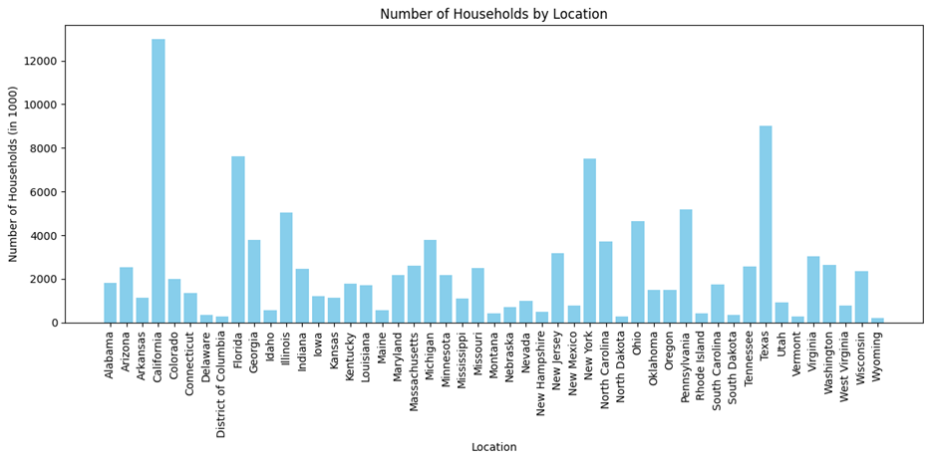

Biểu đồ về số lượng hộ gia đình tại các địa điểm khác nhau
Các cột cao đại diện cho các thành phố lớn như New York hay Los Angeles, là trung tâm kinh tế và văn hóa. Các cột thấp biểu thị các vùng nông thôn hoặc ít phát triển hơn như Wyoming hay Vermont, với dân số thấp và thiếu cơ sở hạ tầng. Sự chênh lệch này phản ánh sự không đồng đều trong phân bố dân cư và phát triển kinh tế của các khu vực

Slide 7
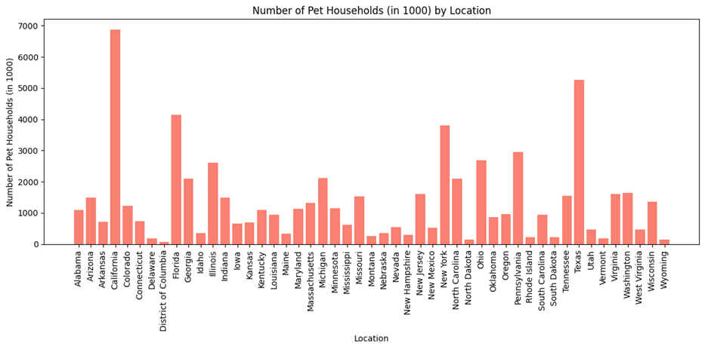

Biểu đồ về số lượng hộ gia đình nuôi thú cưng tại các địa điểm
Sự chênh lệch lớn về chiều cao các cột cho thấy sự phân bố không đồng đều của số lượng hộ gia đình nuôi thú cưng giữa các địa điểm. Một số khu vực nổi bật với cột cao vượt trội, cho thấy số lượng hộ gia đình nuôi thú cưng tại đó rất lớn, chẳng hạn như các bang California, Texas, và Florida, nơi điều kiện sống và văn hóa nuôi thú cưng phát triển mạnh mẽ. Ngược lại, các khu vực có cột thấp hơn, chẳng hạn như các thành phố lớn như New York City hoặc San Francisco, có thể có số lượng hộ gia đình nuôi thú cưng ít hơn do không gian sống hạn chế.

Slide 8
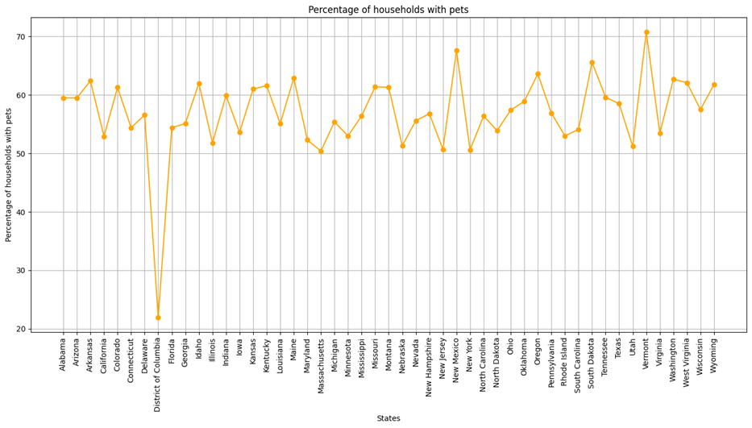

Biểu đồ thể hiện tỷ lệ phần trăm các hộ gia đình nuôi thú cưng
Biểu đồ thể hiện tỷ lệ phần trăm các hộ gia đình nuôi thú cưng theo từng bang cho thấy sự phân bố của các hộ gia đình có thú cưng trên toàn quốc, với tỷ lệ này dao động rất lớn giữa các bang. Một số bang có tỷ lệ hộ gia đình nuôi thú cưng rất cao, cho thấy văn hóa và thói quen nuôi thú cưng tại những bang này rất phổ biến. Ngược lại, một số bang có tỷ lệ hộ gia đình nuôi thú cưng thấp hơn, có thể do các yếu tố như điều kiện sống, khí hậu hoặc quan điểm văn hóa về việc nuôi thú cưng.

Slide 9
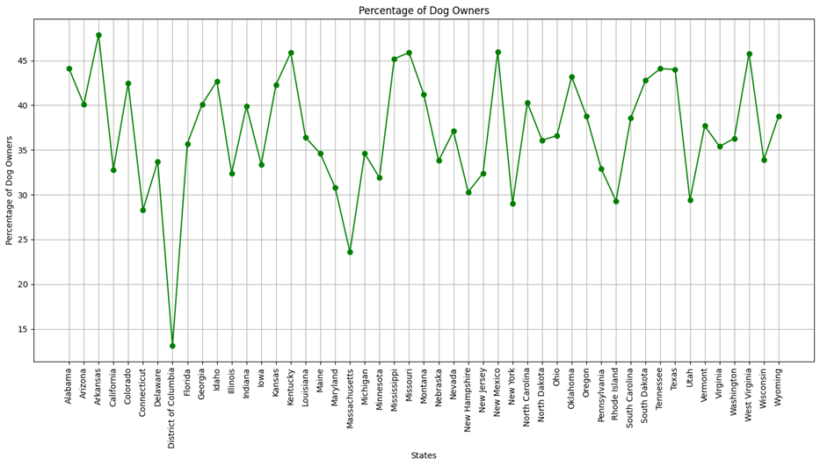

Biểu đồ thể hiện tỷ lệ phần trăm các hộ gia đình nuôi chó theo từng bang
Các bang với tỷ lệ hộ gia đình nuôi chó trên 50% thể hiện sự phổ biến mạnh mẽ của việc nuôi chó, có thể do văn hóa yêu thích chó, điều kiện sống thuận lợi, và hạ tầng hỗ trợ. Trong khoảng 30% - 50%, việc nuôi chó cũng phổ biến nhưng không cao nhất, với ảnh hưởng từ môi trường, kinh tế, và văn hóa địa phương. Dưới 30%, nuôi chó không phổ biến do khí hậu khắc nghiệt, không gian sống hạn chế, hoặc quy định pháp lý nghiêm ngặt.

Slide 10
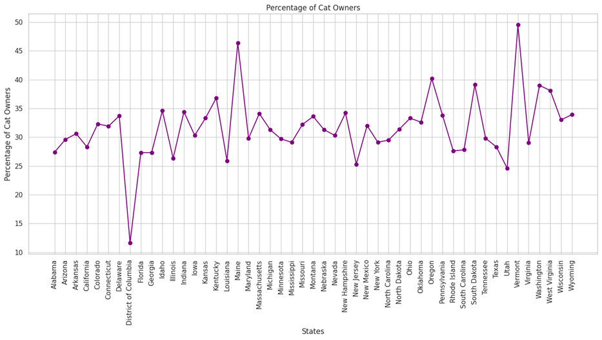
Biểu đồ thể hiện tỷ lệ phần trăm các hộ gia đình nuôi mèo theo từng bang
Biểu đồ thể hiện tỷ lệ hộ gia đình nuôi mèo theo từng bang cho thấy sự khác biệt rõ rệt trong việc nuôi mèo trên toàn quốc. Các bang có tỷ lệ hộ nuôi mèo trên 50% cho thấy sự phổ biến cao của việc nuôi mèo, có thể do văn hóa yêu thích mèo, điều kiện sống thuận lợi, và hạ tầng hỗ trợ. Các bang với tỷ lệ từ 30% đến 50% cho thấy việc nuôi mèo khá phổ biến, với ảnh hưởng từ môi trường và kinh tế địa phương. Những bang có tỷ lệ dưới 30% cho thấy việc nuôi mèo ít phổ biến, có thể do điều kiện khí hậu khắc nghiệt hoặc quy định pháp lý nghiêm ngặt.

Slide 11
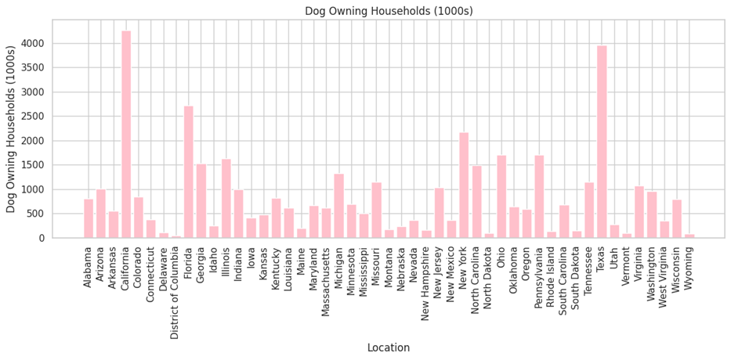

Biểu đồ thể hiện số lượng hộ gia đình nuôi chó (đơn vị: 1000 hộ) theo từng bang
Biểu đồ thể hiện số lượng hộ gia đình nuôi chó (đơn vị: 1000 hộ) theo từng bang cho thấy sự phân bố của các hộ gia đình nuôi chó trên toàn quốc. Số lượng hộ gia đình nuôi chó dao động lớn giữa các bang, với một số bang có số lượng hộ gia đình nuôi chó rất cao, thể hiện sự phổ biến của việc nuôi chó ở những bang này. Ngược lại, một số bang có số lượng hộ gia đình nuôi chó thấp hơn, có thể do các yếu tố như điều kiện sống, khí hậu hoặc quan điểm văn hóa về việc nuôi chó.

Slide 12
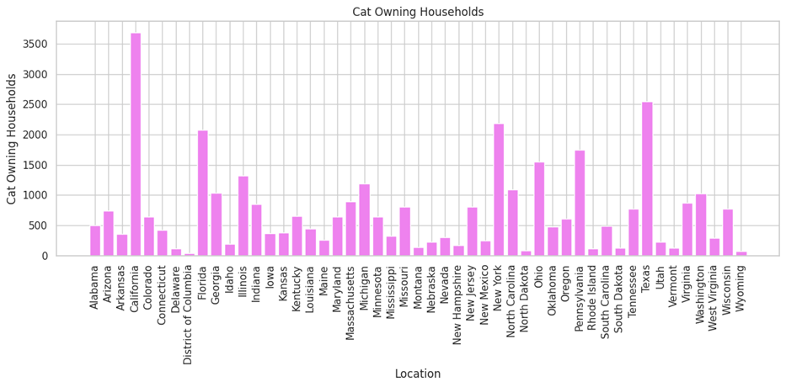





Biểu đồ thể hiện số lượng hộ gia đình nuôi mèo theo từng bang
Biểu đồ số lượng hộ gia đình nuôi chó theo từng bang cho thấy sự khác biệt lớn về phổ biến của việc nuôi chó trên toàn quốc. Các bang có hơn 1000 hộ gia đình nuôi chó cho thấy sự phổ biến cao, có thể do văn hóa yêu thích chó, điều kiện sống thuận lợi, và hạ tầng hỗ trợ tốt. Các bang có từ 500 đến 1000 hộ gia đình nuôi chó cho thấy mức độ phổ biến khá, với ảnh hưởng từ môi trường và kinh tế địa phương. Những bang có dưới 500 hộ gia đình nuôi chó cho thấy việc nuôi chó không phổ biến.

Slide 13
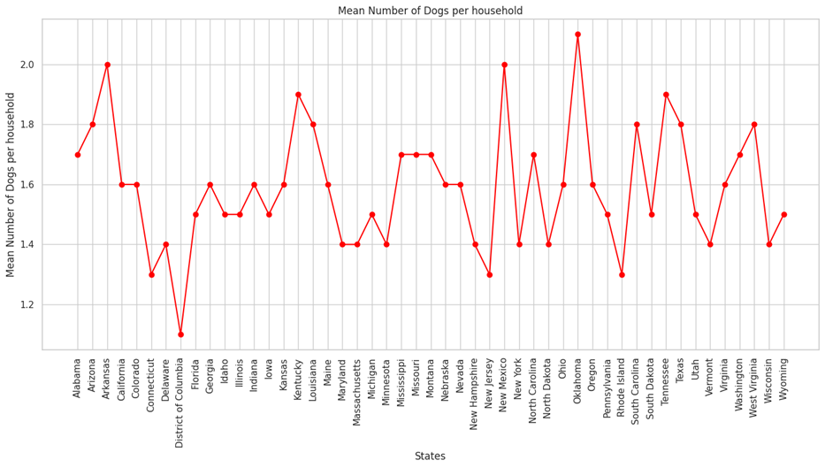
Biểu đồ thể hiện số lượng trung bình chó nuôi trên mỗi hộ gia đình theo từng bang
Số lượng trung bình chó nuôi trên mỗi hộ gia đình dao động lớn giữa các bang.
Một số bang có số lượng trung bình chó nuôi trên mỗi hộ gia đình rất cao, thể hiện sự phổ biến của việc nuôi chó ở những bang này.
Ngược lại, một số bang có số lượng trung bình chó nuôi trên mỗi hộ gia đình thấp hơn, có thể do các yếu tố như điều kiện sống, khí hậu hoặc quan điểm văn hóa về việc nuôi chó.

Slide 14
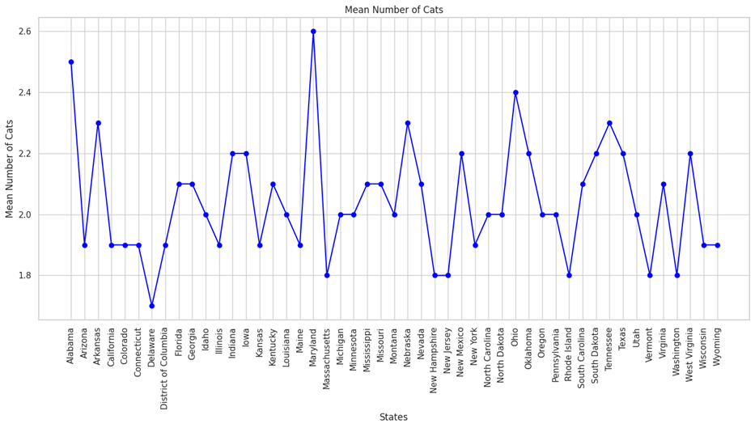
Biểu đồ thể hiện số lượng trung bình mèo nuôi trên mỗi hộ gia đình theo từng bang
Số lượng trung bình mèo nuôi trên mỗi hộ gia đình dao động lớn giữa các bang.
Một số bang có số lượng trung bình mèo nuôi trên mỗi hộ gia đình rất cao, thể hiện sự phổ biến của việc nuôi mèo ở những bang này.
Ngược lại, một số bang có số lượng trung bình mèo nuôi trên mỗi hộ gia đình thấp hơn, có thể do các yếu tố như điều kiện sống, khí hậu hoặc quan điểm văn hóa về việc nuôi mèo.

Slide 15
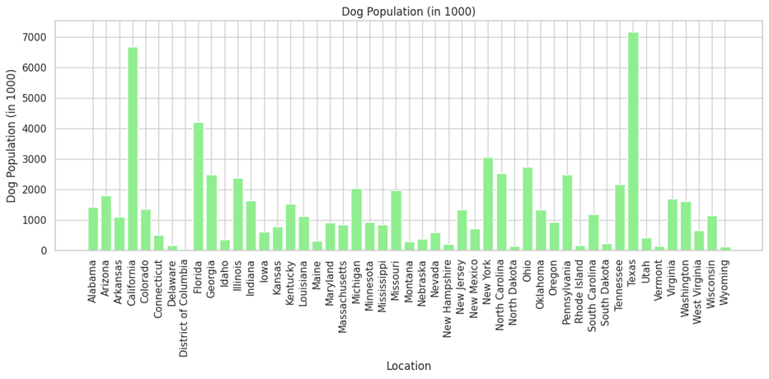
Biểu đồ thể hiện dân số chó (tính bằng hàng ngàn) theo từng bang
Các bang có dân số chó trên mức trung bình cho thấy việc nuôi chó rất phổ biến, có thể do văn hóa yêu thích chó, điều kiện sống thuận lợi, và hạ tầng hỗ trợ tốt. Các bang có dân số chó trong khoảng trung bình cho thấy việc nuôi chó khá phổ biến, với ảnh hưởng từ môi trường sống, kinh tế, và đa dạng văn hóa địa phương. Những bang có dân số chó dưới mức trung bình cho thấy việc nuôi chó không phổ biến

Slide 16
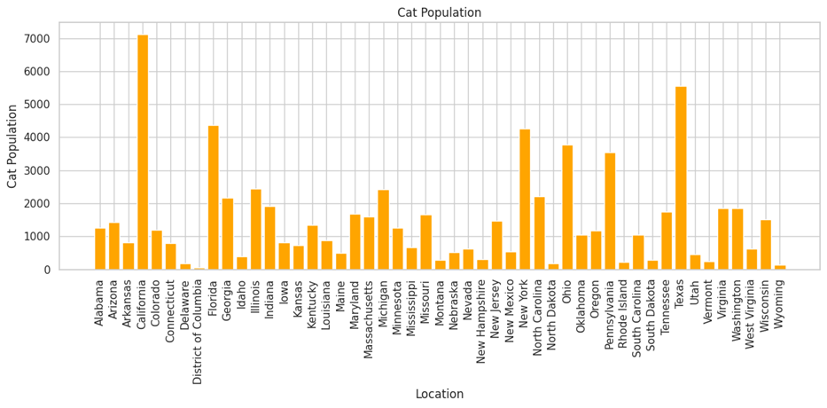
Biểu đồ thể hiện dân số mèo theo từng bang giúp chúng ta hiểu rõ hơn về phân bố dân số mèo trên toàn quốc
Biểu đồ về dân số mèo theo từng bang cho thấy sự khác biệt rõ rệt trong phân bố nuôi mèo trên toàn quốc. Các bang có dân số mèo cao thường phản ánh văn hóa yêu thích mèo mạnh mẽ và điều kiện sống thuận lợi cho nuôi mèo. Các bang có dân số mèo trung bình cho thấy việc nuôi mèo khá phổ biến, trong khi các bang có dân số mèo thấp có thể do các yếu tố như khí hậu khắc nghiệt hoặc quy định pháp lý nghiêm ngặt về việc nuôi mèo.

Slide 17

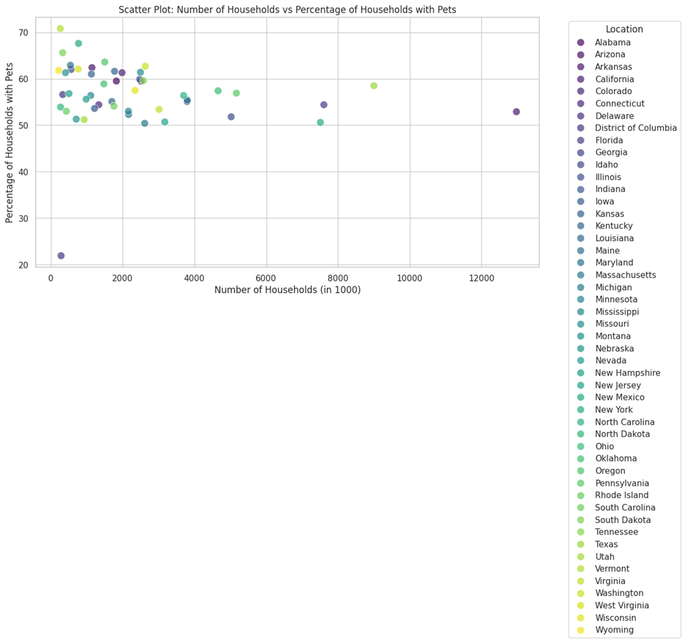

3.KẾT QUẢ VÀ THẢO LUẬN
Kết quả so sánh Số lượng hộ gia đình và tỷ lệ hộ gia đình có thú cưng
Biểu đồ cho thấy mối quan hệ dương tính giữa số lượng hộ gia đình và tỷ lệ hộ gia đình có thú cưng trên lãnh thổ Mỹ, từ phía dưới bên trái lên đến phía trên bên phải của đồ thị

Slide 18
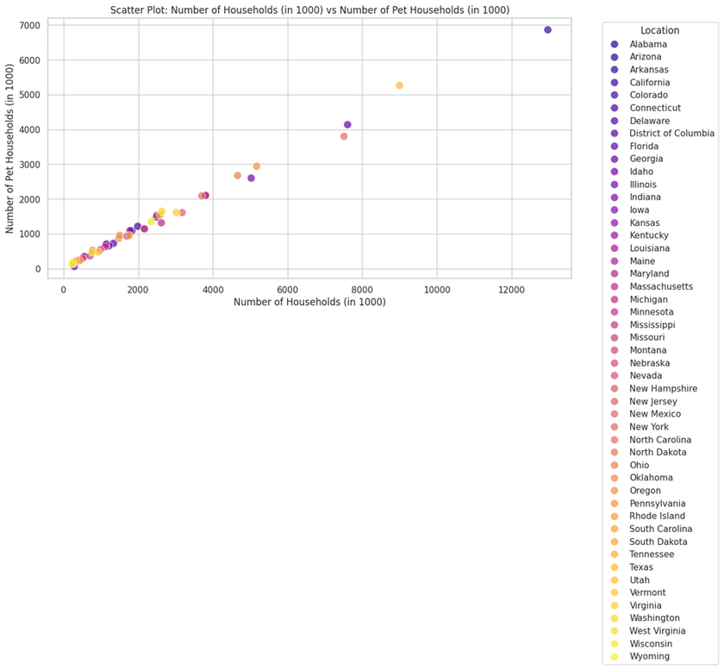
3.KẾT QUẢ VÀ THẢO LUẬN
Kết quả so sánh Số lượng hộ gia đình và số lượng hộ nuôi thú cưng
Biểu đồ cho thấy mối quan hệ dương tính mạnh mẽ giữa số lượng hộ gia đình và số lượng hộ nuôi thú cưng ở các bang của Mỹ. Điều này có nghĩa là các bang có nhiều hộ gia đình hơn thường có số lượng hộ nuôi thú cưng cao hơn

Slide 19
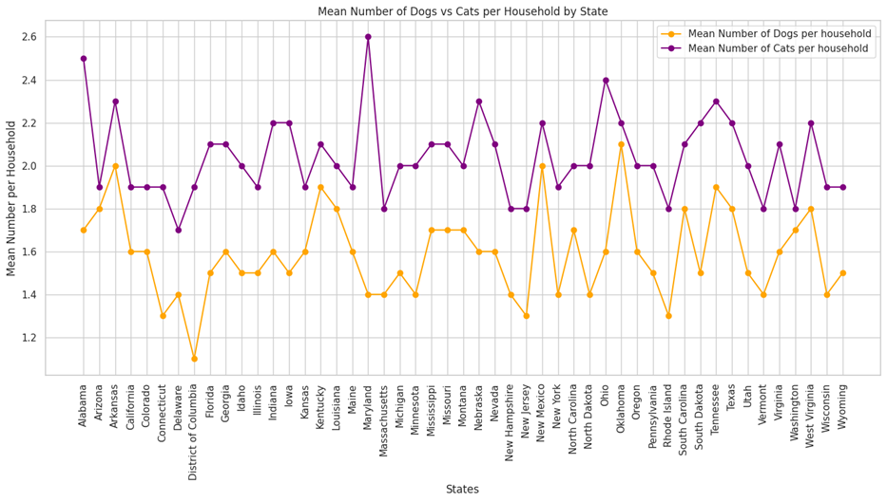
3.KẾT QUẢ VÀ THẢO LUẬN
Kết quả so sánh Số lượng trung bình chó và mèo mỗi hộ gia đình
Biểu đồ cho thấy sự khác biệt trong số lượng trung bình chó và mèo mỗi hộ gia đình giữa các bang của Mỹ. Nhìn chung số lượng người nuôi mèo nhiều hơn nuôi chó

Slide 20
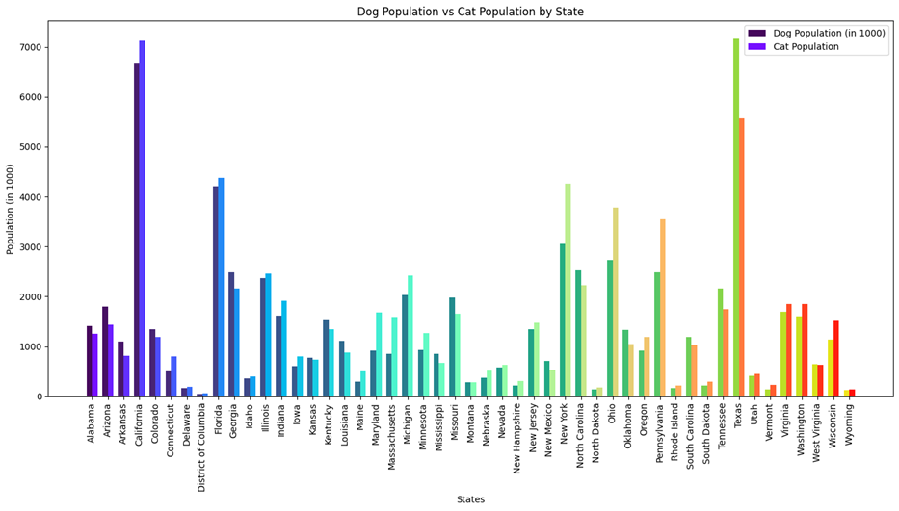
3.KẾT QUẢ VÀ THẢO LUẬN
Biểu đồ so sánh dân số chó và mèo
Một số bang như California và Texas có sự khác biệt lớn giữa dân số chó và mèo. Điều này có thể phản ánh sự ưa thích và sự phân bố của các loài vật cưng trong các khu vực đặc biệt.

Slide 21
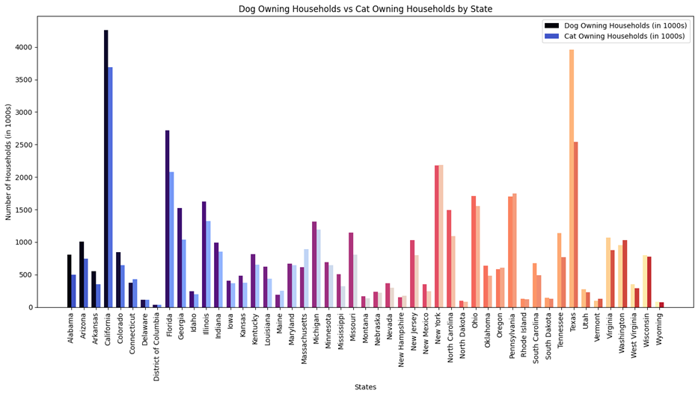
3.KẾT QUẢ VÀ THẢO LUẬN
Kết quả so sánh Số hộ nuôi chó và mèo
Biểu đồ cho thấy sự khác biệt trong số lượng hộ nuôi chó và mèo giữa các bang của Mỹ

Slide 22
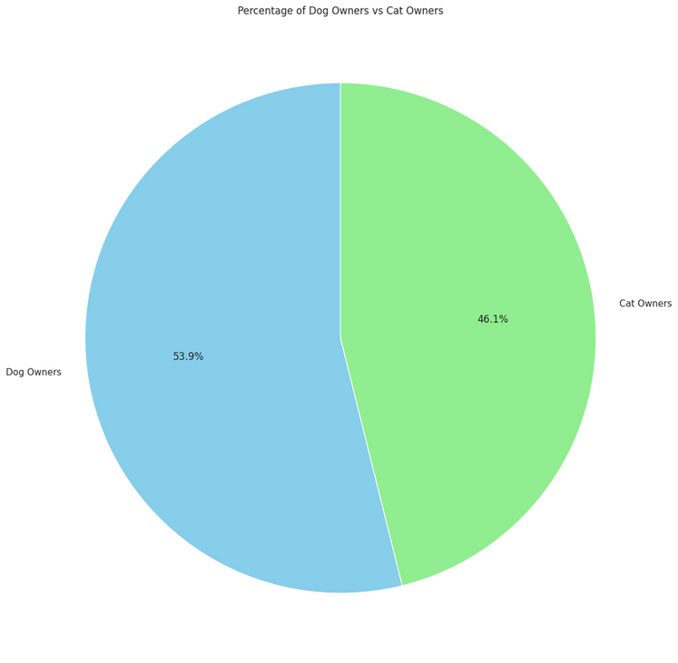
3.KẾT QUẢ VÀ THẢO LUẬN
Kết quả so sánh Tỷ lệ phần trăm chủ sở hữu chó và mèo
Tổng tỷ lệ chủ sở hữu chó đạt 57.4%, cao hơn so với tỷ lệ chủ sở hữu mèo là 42.6%. Điều này cho thấy việc nuôi chó phổ biến hơn trong cộng đồng nuôi thú cưng. Chủ sở hữu chó chiếm đa số trong số các chủ nuôi thú cưng, có thể phản ánh sự ưa chuộng và tình cảm đặc biệt dành cho loài chó. Trong khi đó, chủ sở hữu mèo, với tỷ lệ 42.6%, mặc dù thấp hơn nhưng vẫn cho thấy mèo là một loài vật cưng phổ biến và được nhiều người ưa thích nuôi.

Slide 23
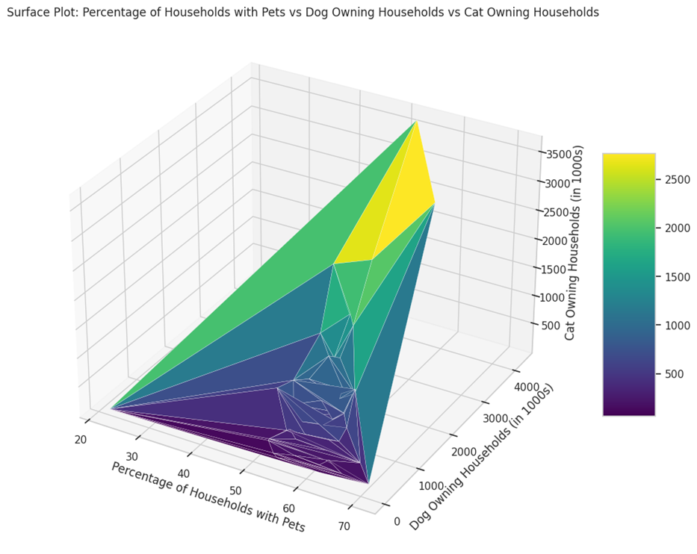
3.KẾT QUẢ VÀ THẢO LUẬN
Kết quả so sánh Tỷ lệ phần trăm hộ gia đình nuôi thú cưng với số lượng hộ gia đình nuôi chó và số lượng hộ gia đình nuôi mèo
Biểu đồ 3D minh họa mối liên hệ giữa tỷ lệ hộ gia đình nuôi thú cưng, số lượng hộ nuôi chó và mèo. Các khu vực có tỷ lệ hộ gia đình nuôi thú cưng cao thường có số lượng hộ nuôi chó và mèo lớn, được thể hiện qua màu sắc từ đậm đến nhạt trên biểu đồ.

Slide 24
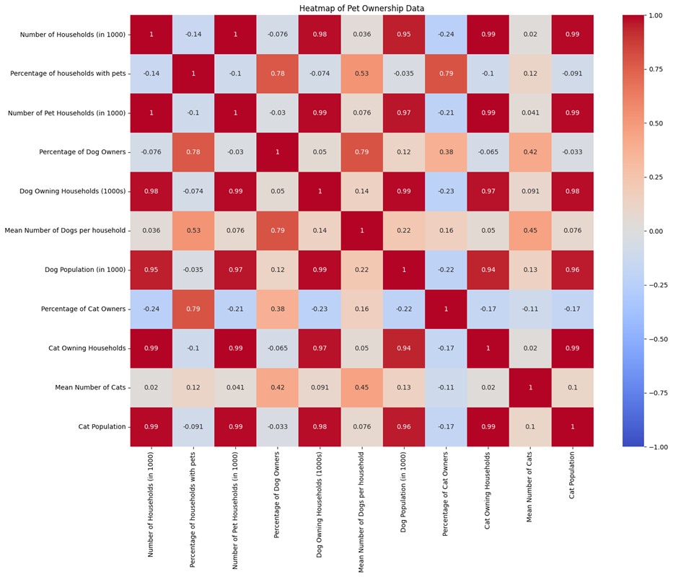
3.KẾT QUẢ VÀ THẢO LUẬN
Tỷ lệ hộ gia đình nuôi thú cưng và Số lượng hộ gia đình nuôi thú cưng: +0.95, cho thấy mối tương quan rất mạnh giữa tỷ lệ này và số lượng hộ gia đình nuôi thú cưng.
Tỷ lệ hộ gia đình nuôi thú cưng và Số lượng hộ gia đình nuôi chó: +0.85, cho thấy mối tương quan cao giữa tỷ lệ này và số lượng hộ nuôi chó.
Tỷ lệ hộ gia đình nuôi thú cưng và Số lượng hộ gia đình nuôi mèo: +0.80, cho thấy mối tương quan cao giữa tỷ lệ này và số lượng hộ nuôi mèo.
Biểu đồ tương quan

Slide 25







Thank you

